Slide 1
TÁMOP 3.3.8.12/2-2012-0033 sorszámú „Esélyegyenlőségi alapú fejlesztés Székkutason” c. projekt 2013/2014.

Slide 2
E sélyegyenlőségi alapú fejlesztés Székkutason” c. projekt - TÁMOP 3.3.8.12/2-0033.
Megvalósítás:
2013. szeptember 1-től 2015. november 30-ig
a Líbor Ilona Óvodával konzorciumban
Célok:
a hhh-tanulók felzárkóztatása, esélyegyenlőségének megteremtése, és a tanulóbarát iskolai környezet kialakítása mellett a pedagógusoknak továbbképzéseken való részvétele

Slide 3
Az elnyert összeg :26.568.720,-Ft
Mentorálás
Pszichológusi szolgáltatás tanulók számára.
Kirándulások, színházlátogatások.
Pályaorientációs tevékenységek
Átmeneteket támogató programok(óvoda-iskola, alsó-felső átmenet)
Közös programok a helyi civil szervezetekkel,
Pedagógus továbbképzések
Eszközbeszerzés

Slide 4
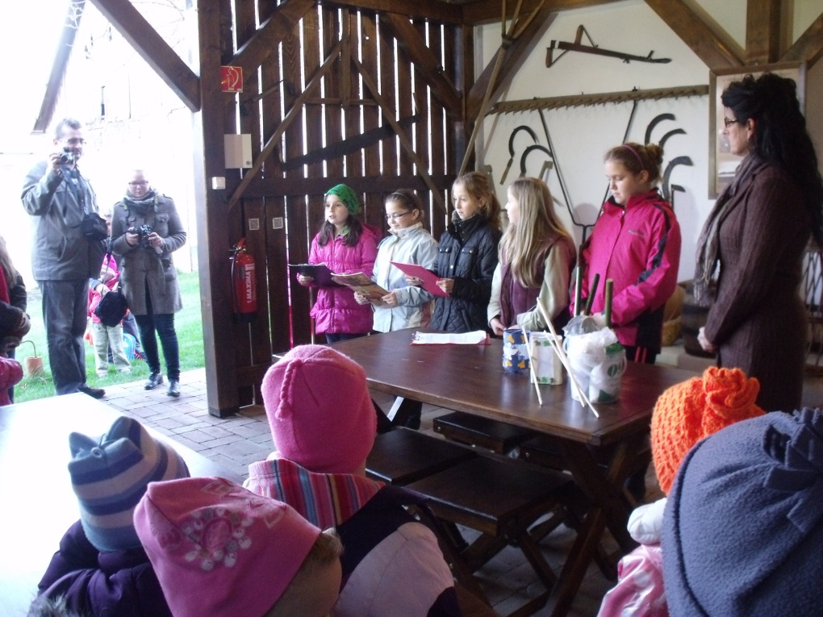
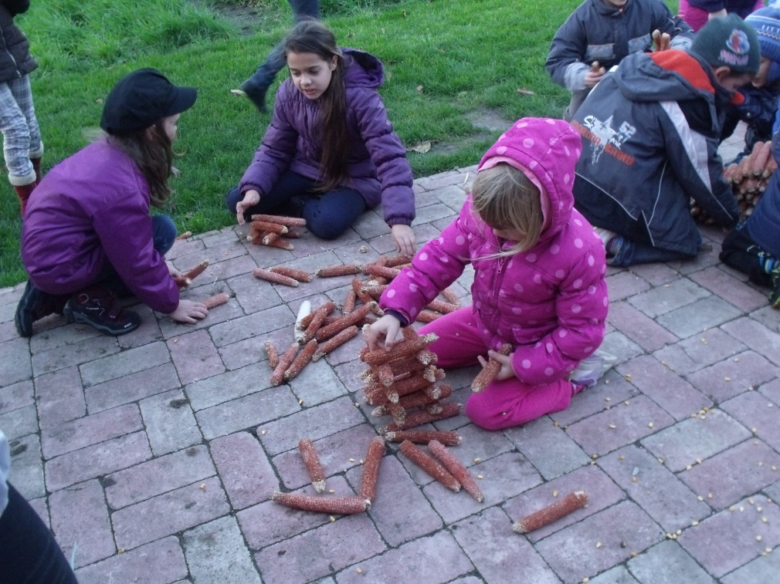
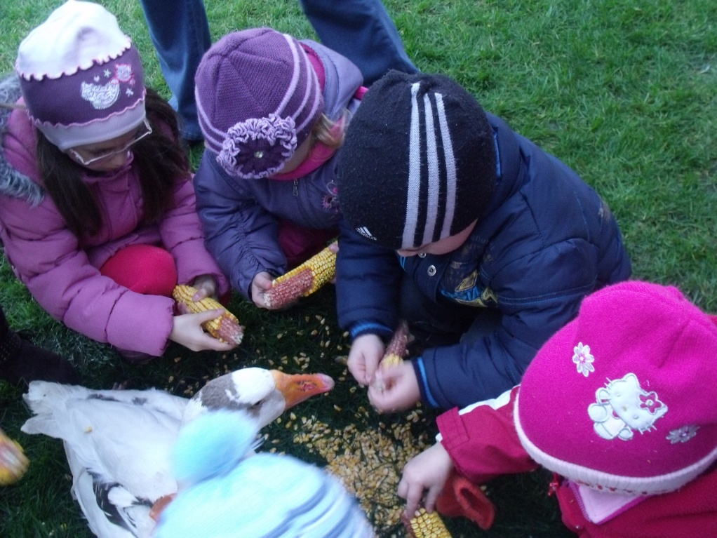
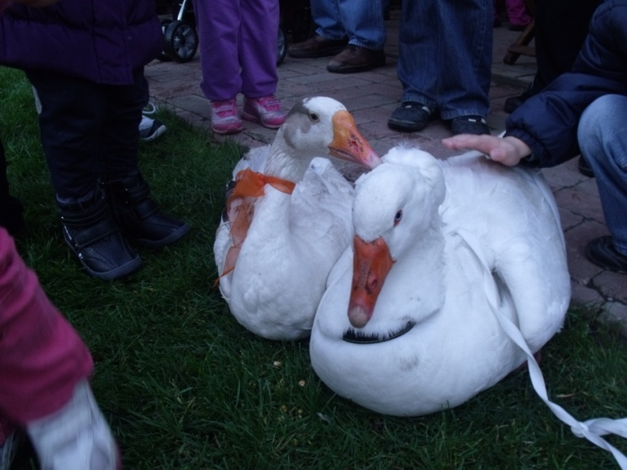
Márton-nap
Manó Tanoda

Slide 5
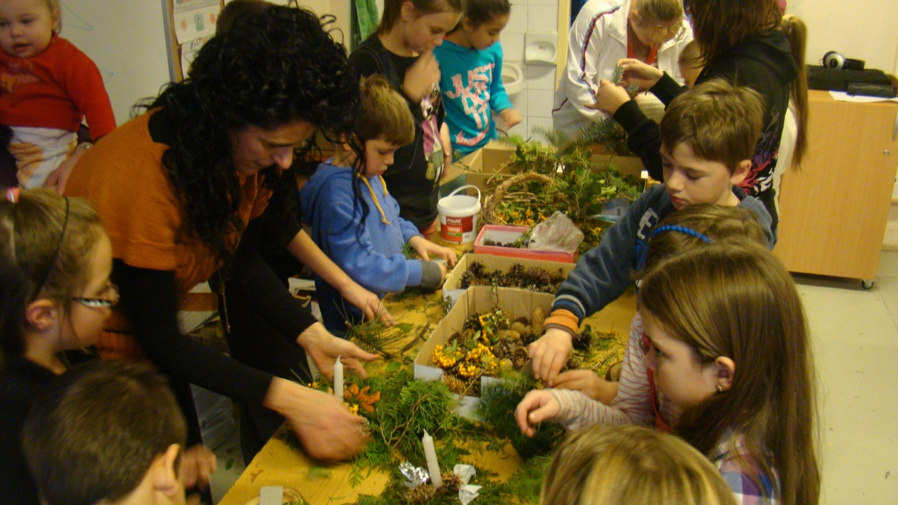
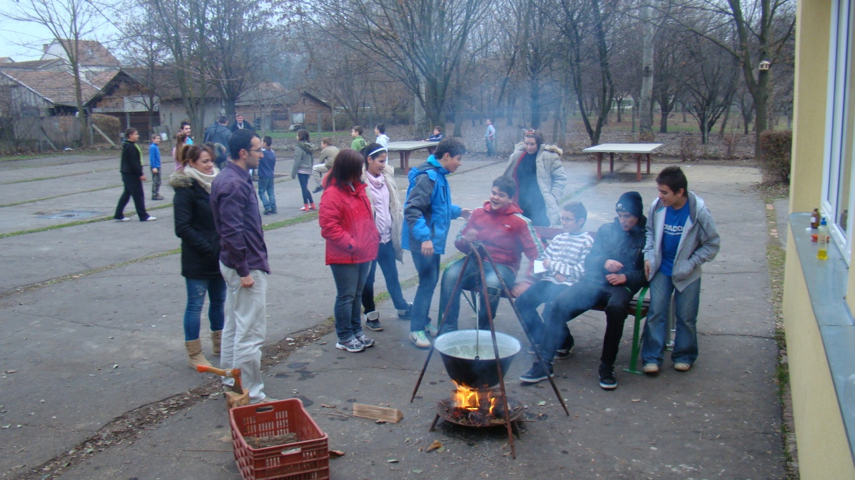
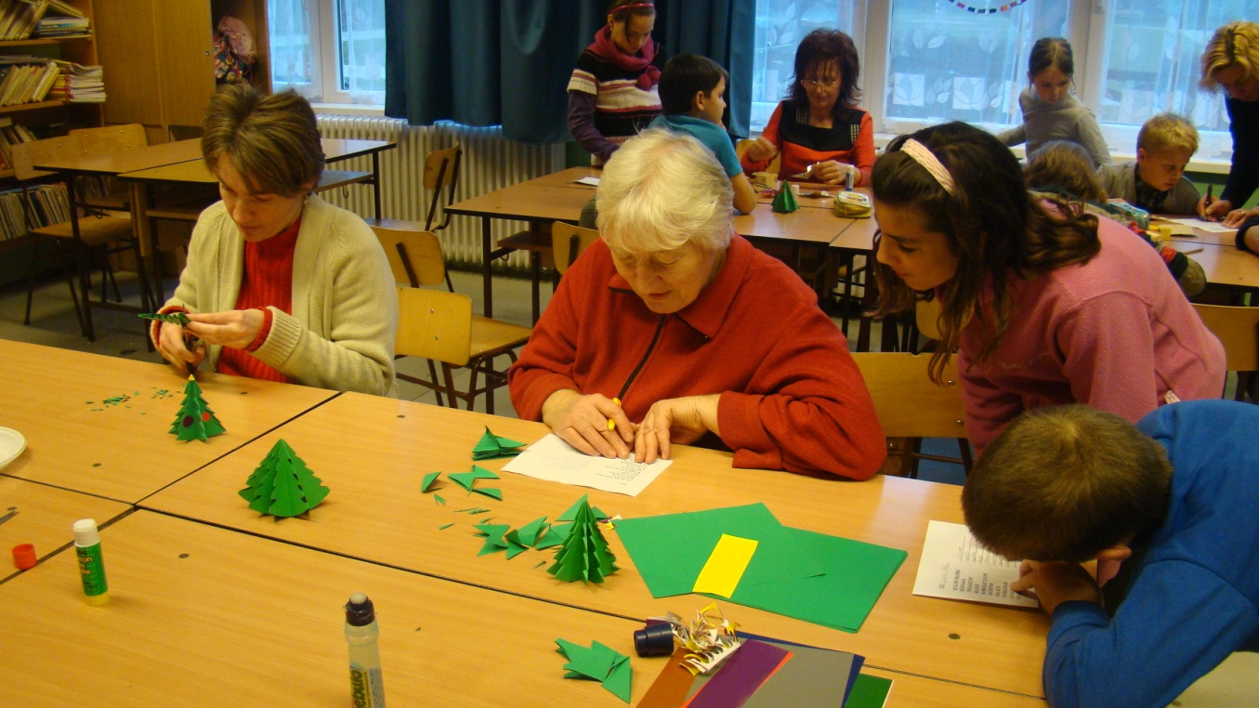
Karácsonyi Kavalkád 2013.december 21.

Slide 6
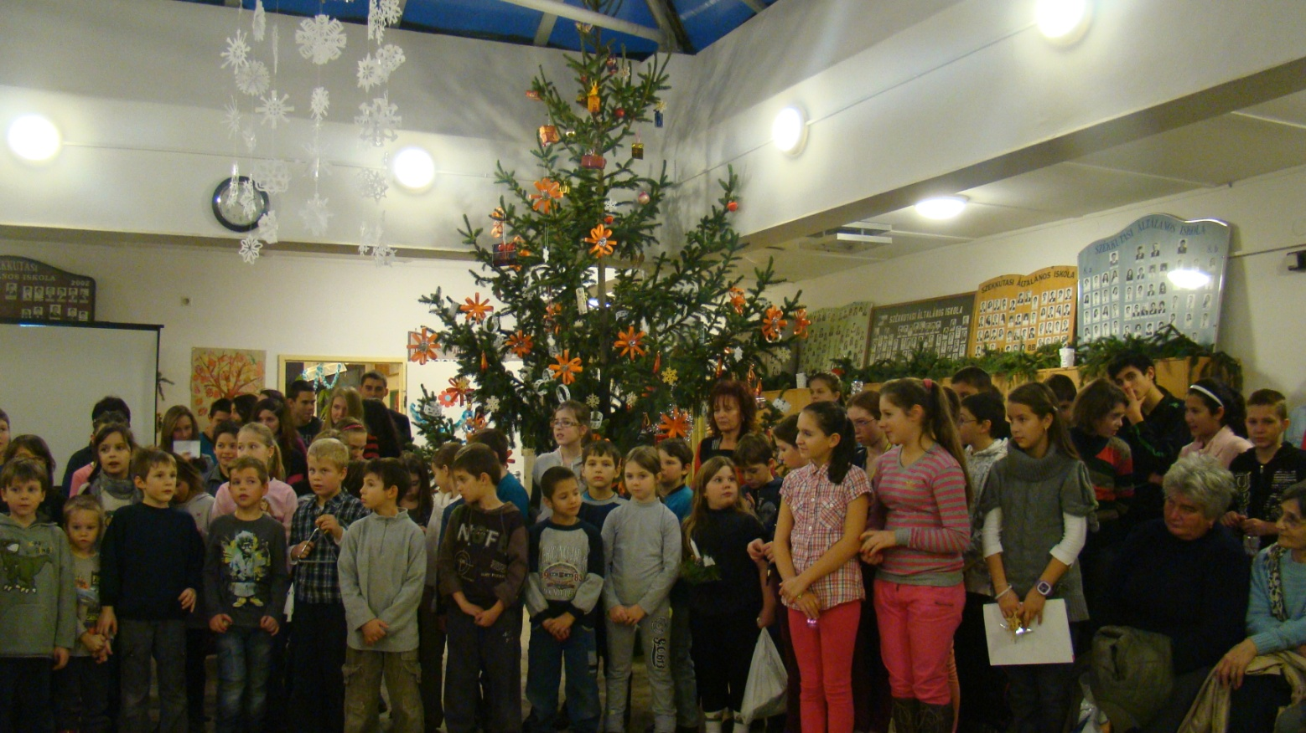
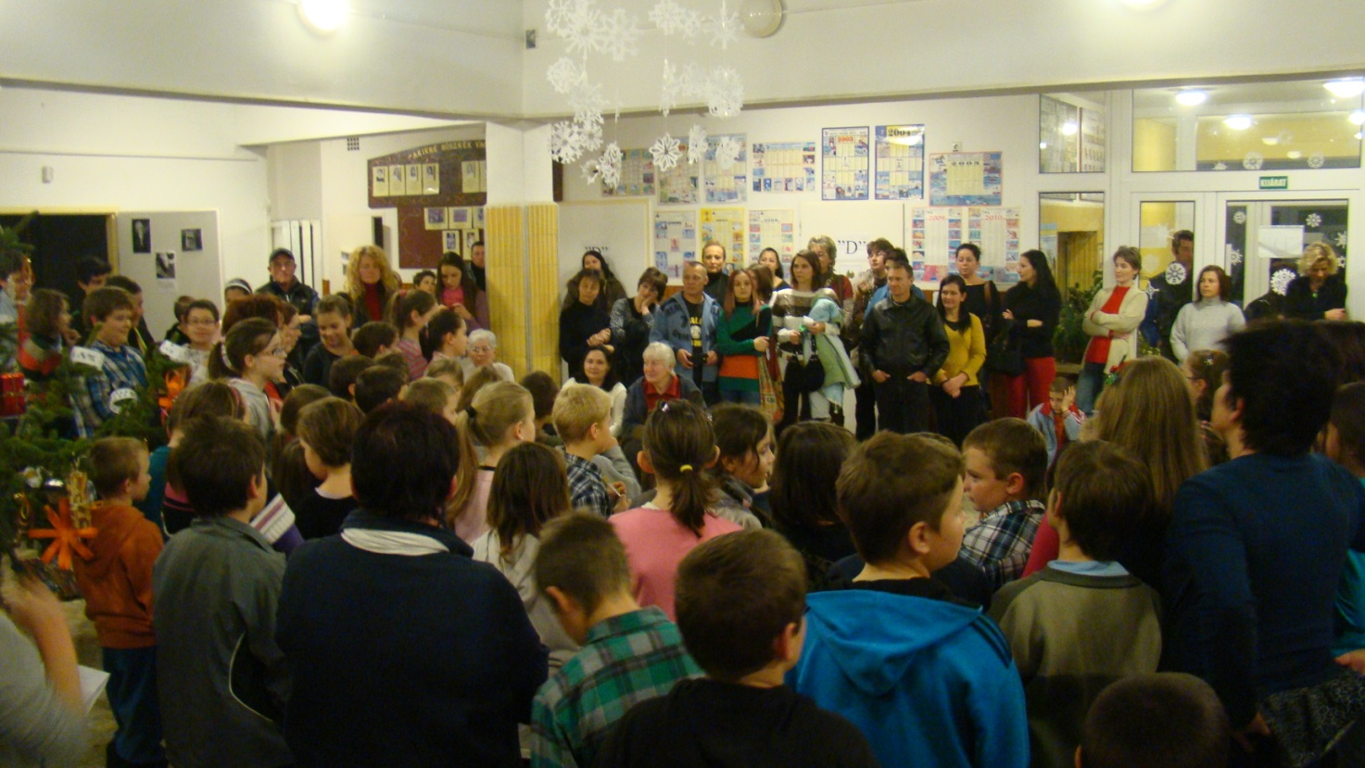
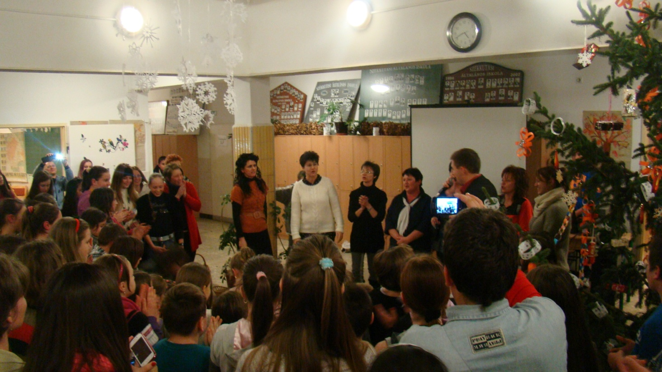

Slide 7
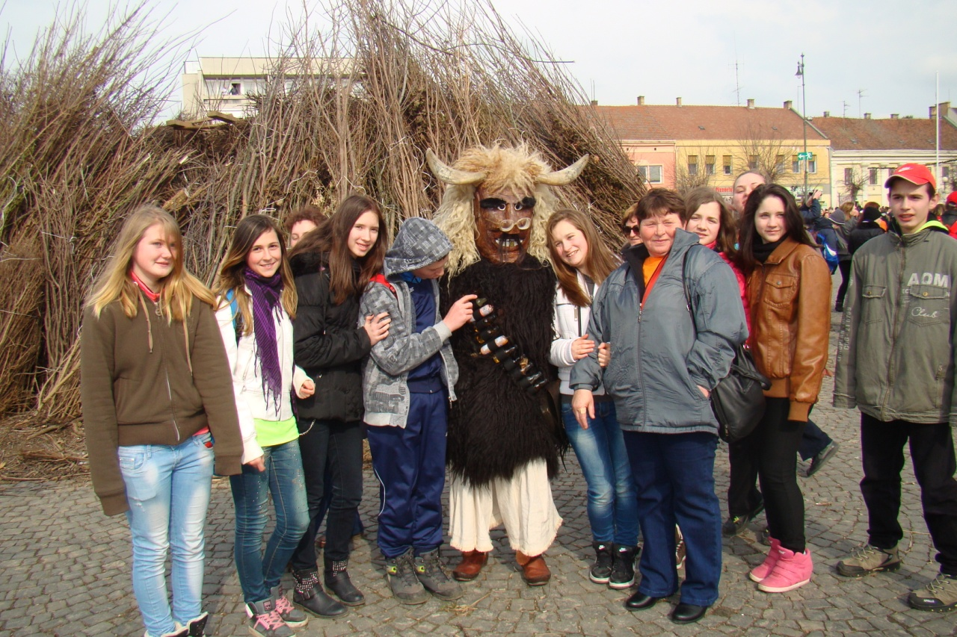
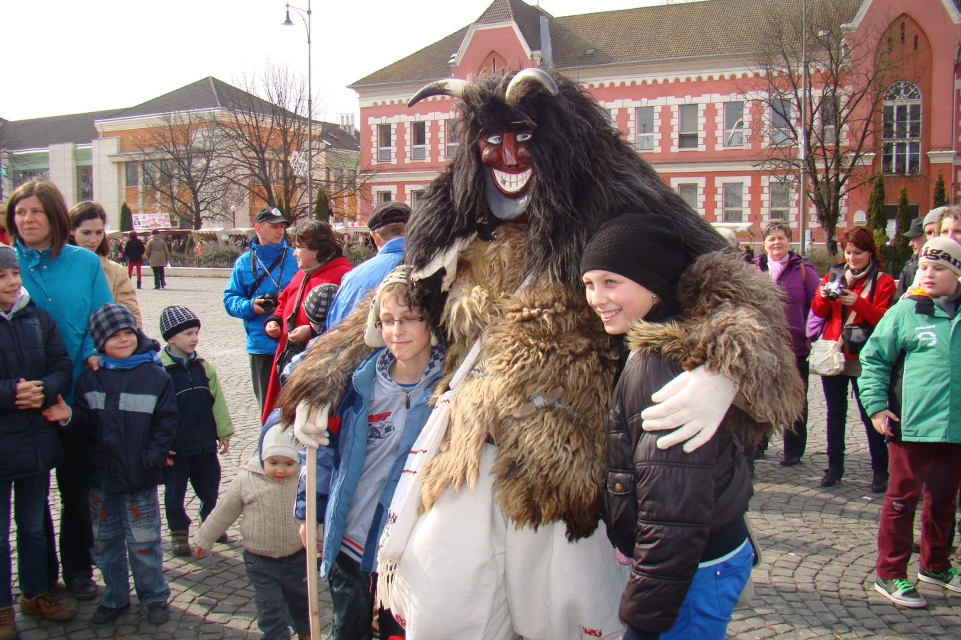
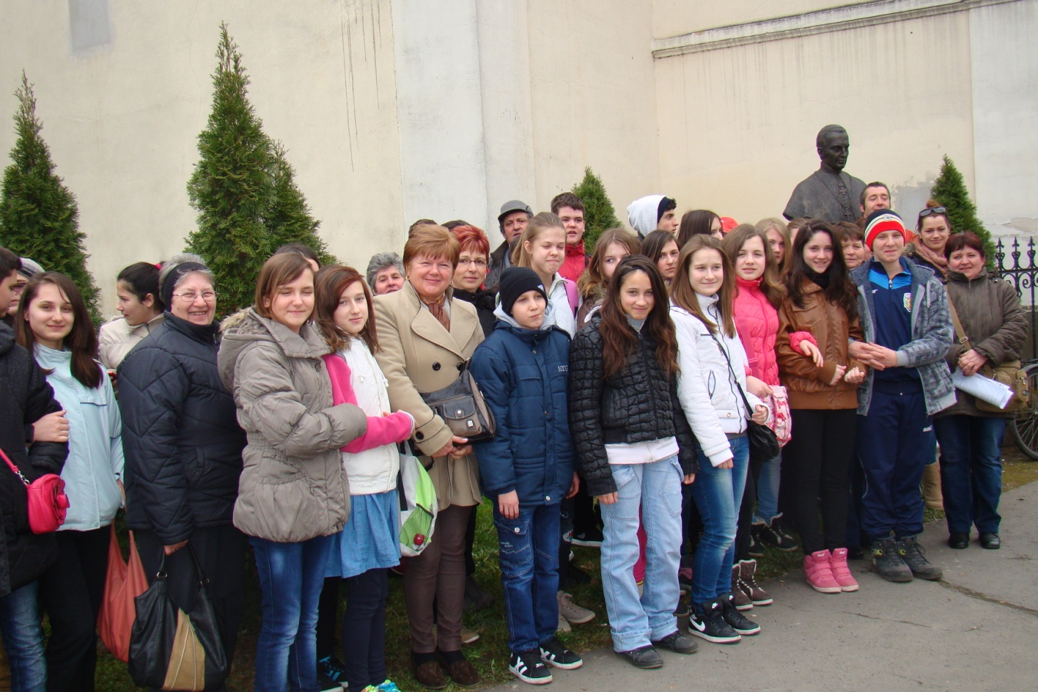
TÁMOP 3.3.8.12/2.
2014.03.02. 2014.március 2. Mohácsi busójárás Mohácsi busójárás

Slide 8
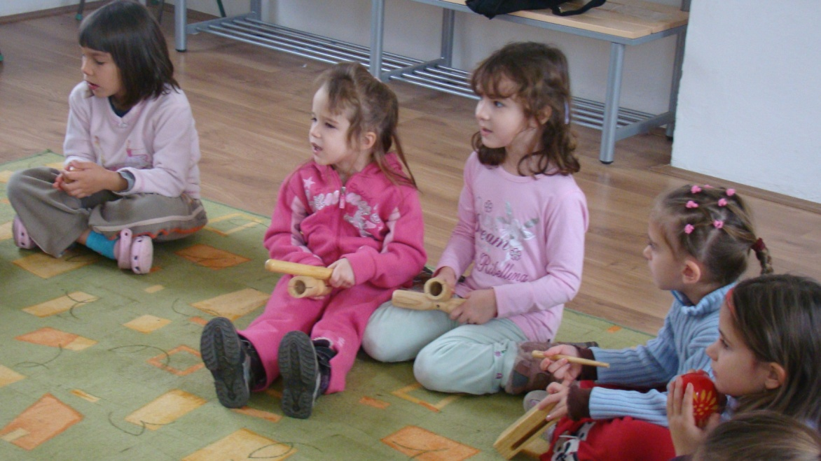
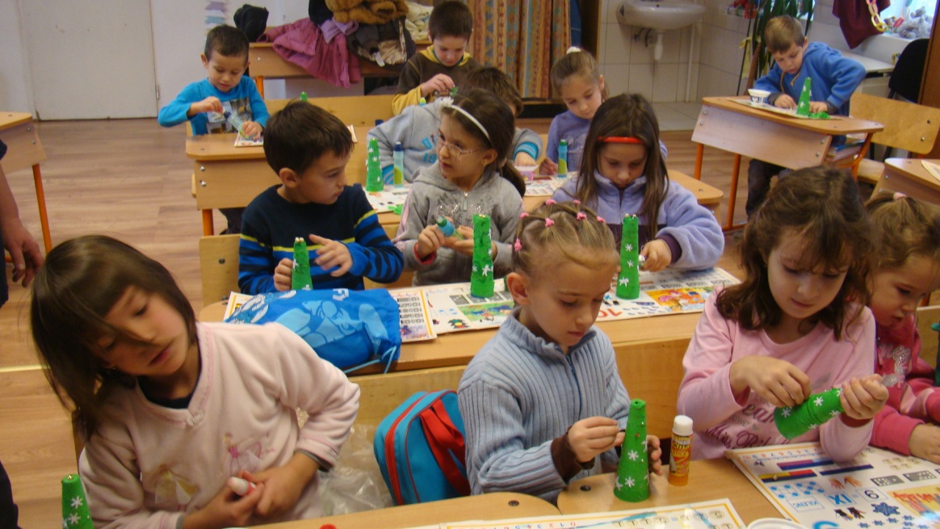
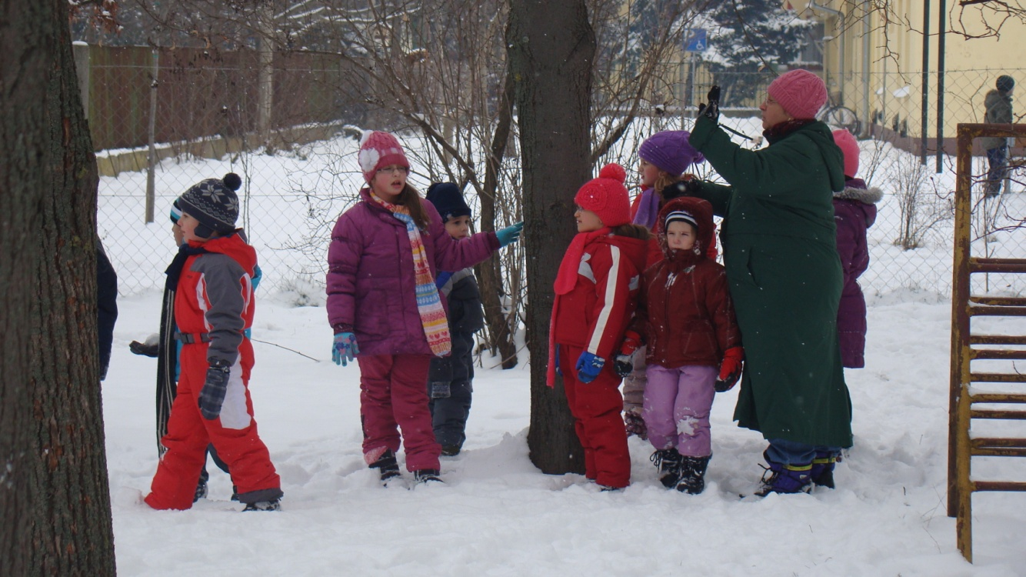
Manó-tanoda
Óvoda-iskola
átmenetet
támogató
programok

Slide 9
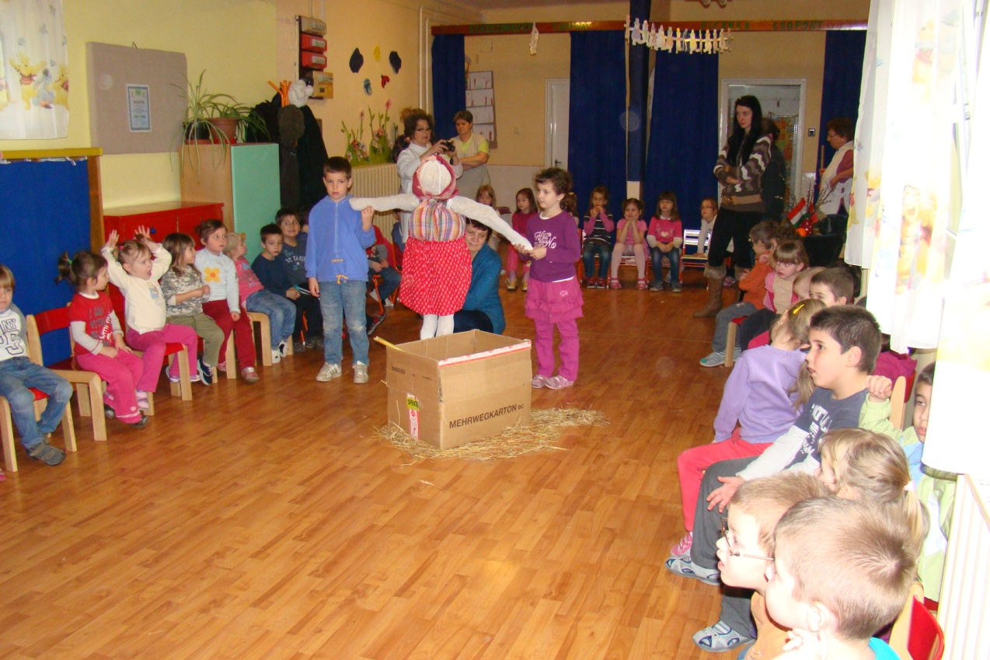
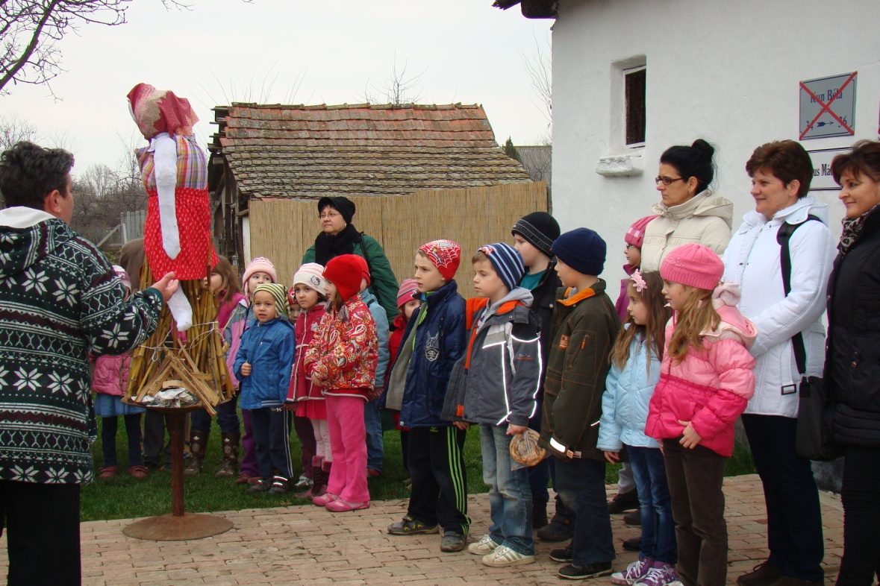
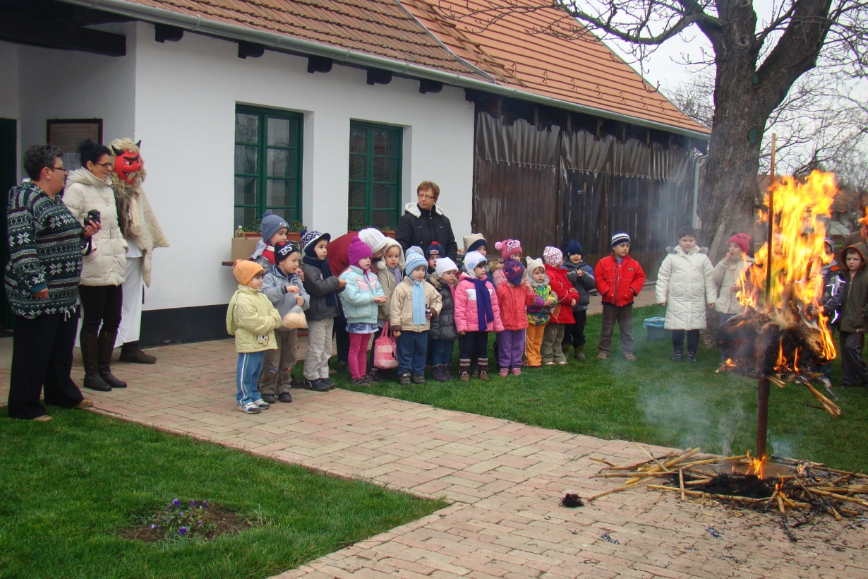
Manó-tanoda
Kiszebáb készítése
az óvodában
Emlékháznál télbúcsúztatás
március 4-én

Slide 10
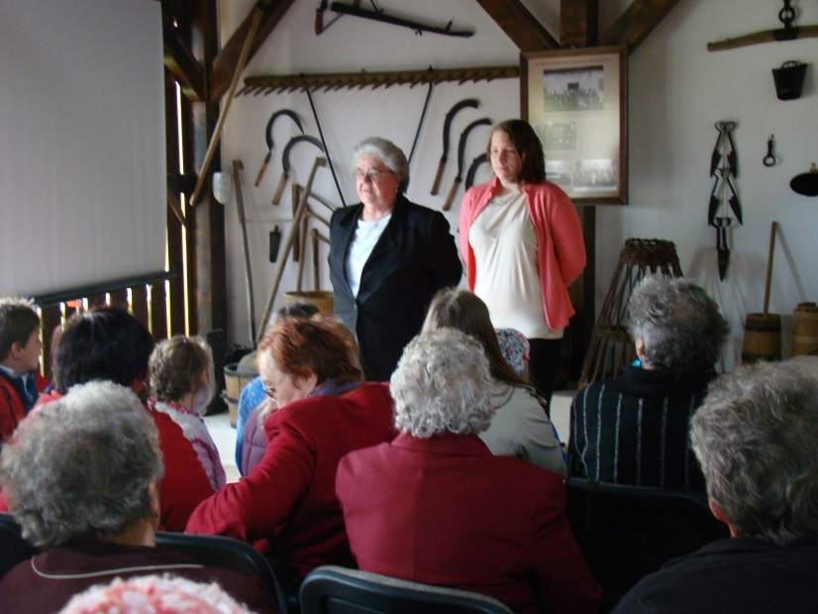
Költészet napja –április 11.

Slide 11
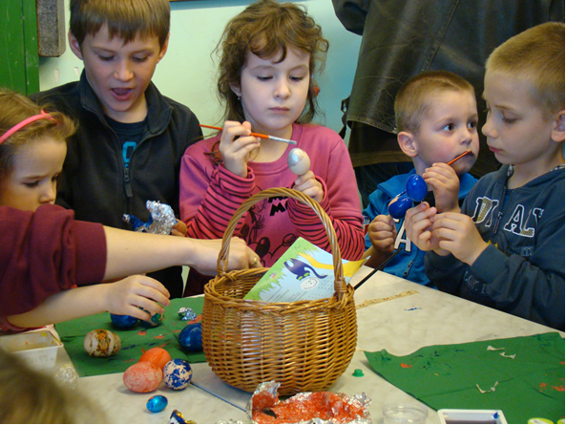
Húsvétváró foglalkozás – április15.

Slide 12
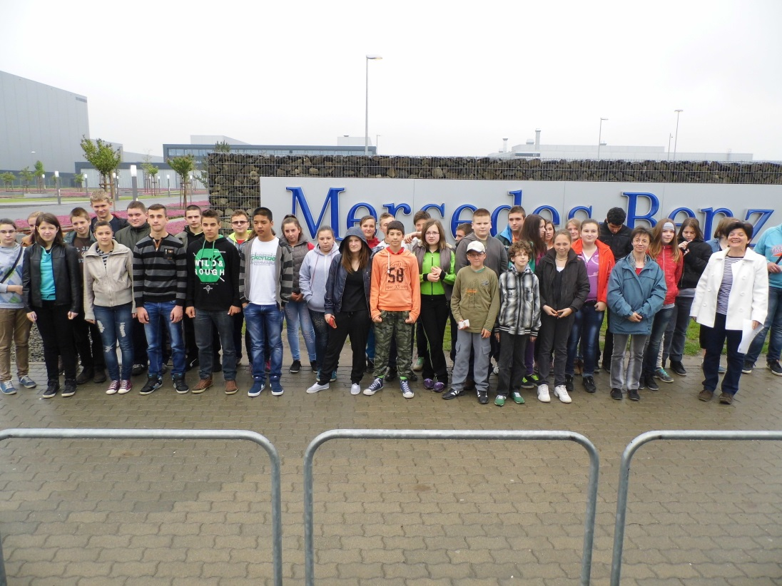
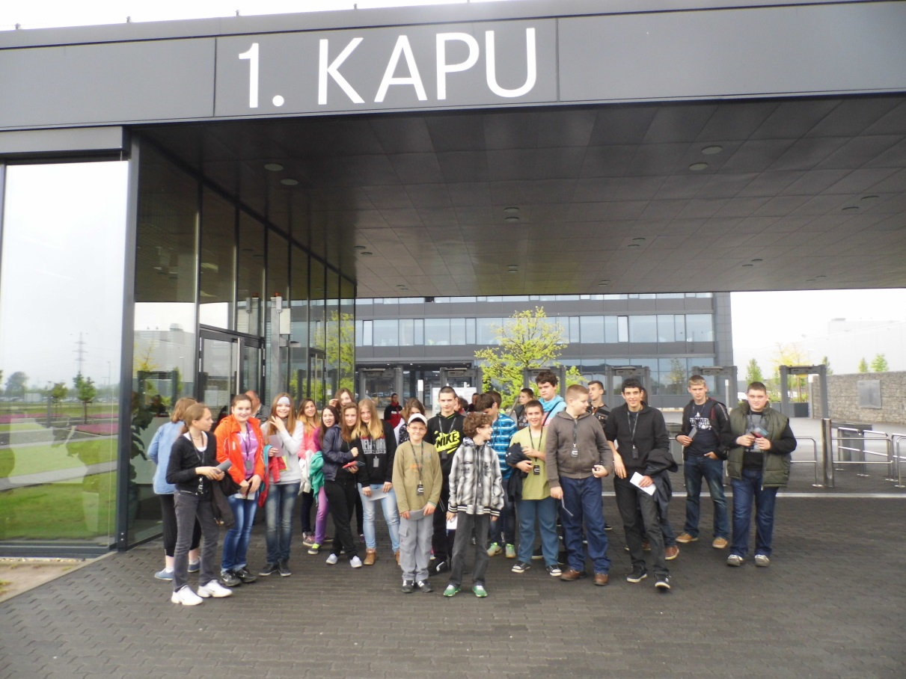
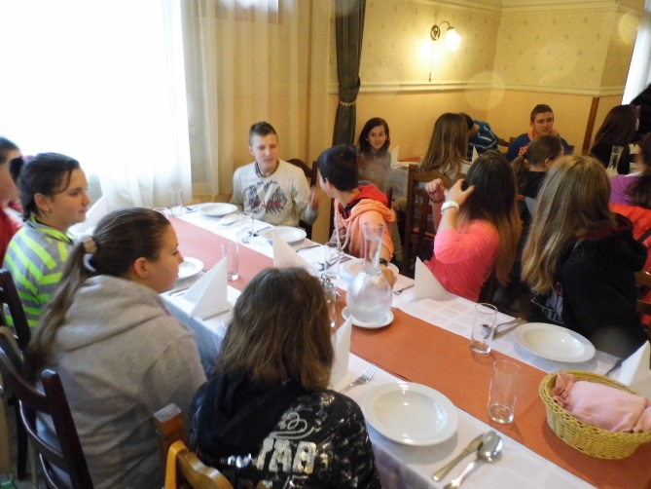
Gyárlátogatás: Mercedes - április 22.
Kecskemét

Slide 13
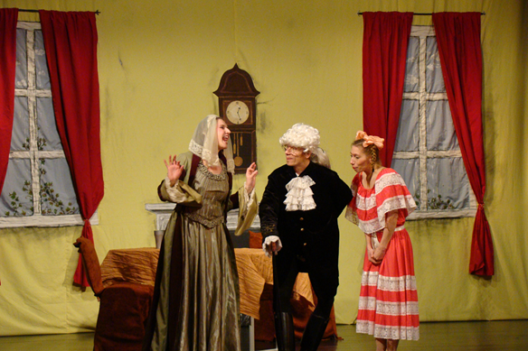
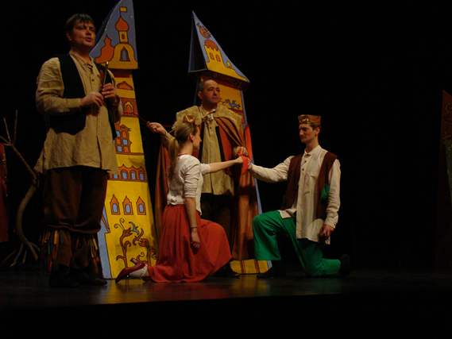
Színházlátogatás- BFMK

Slide 14
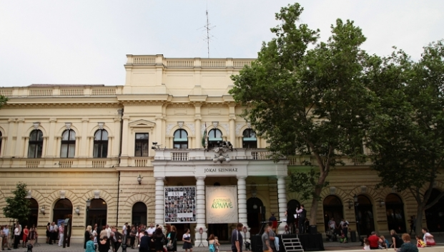
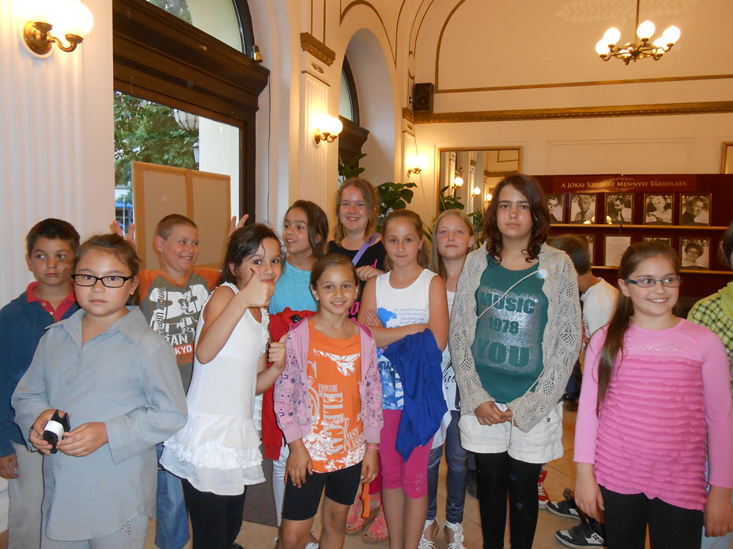
Színházlátogatás
Békéscsaba

Slide 15
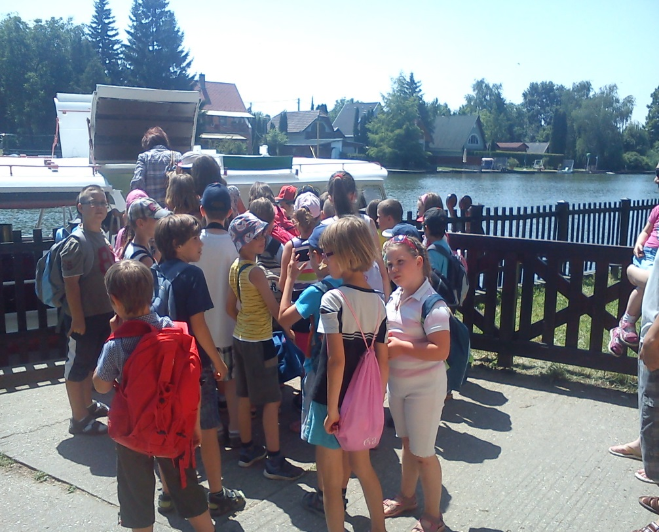
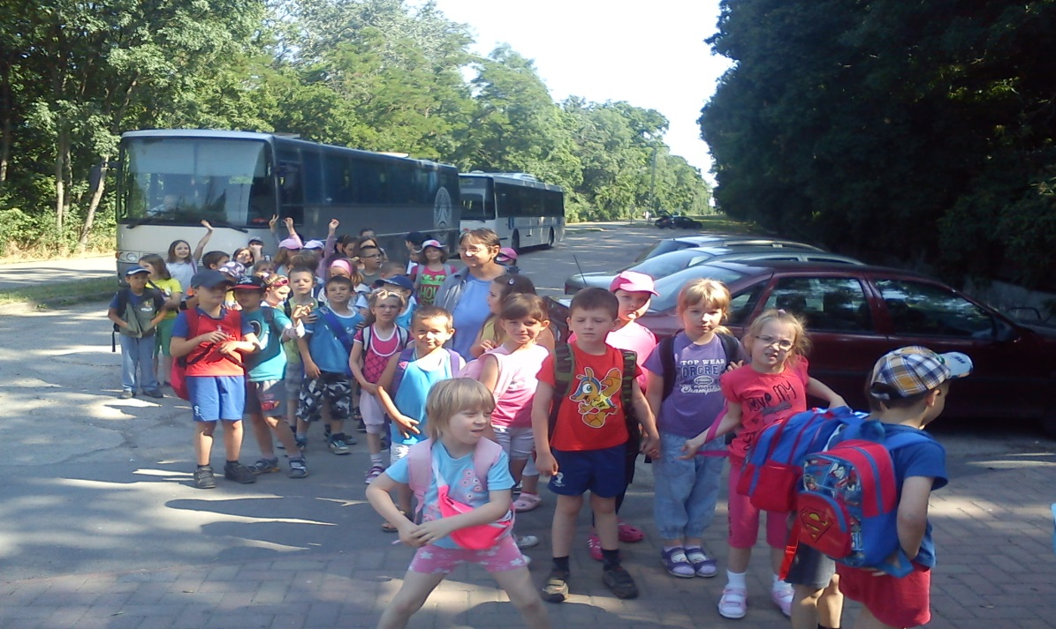
Szarvas
és az ovisok..

Slide 16
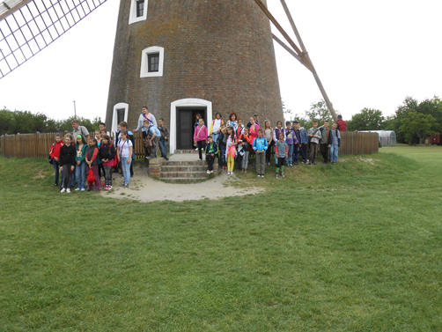
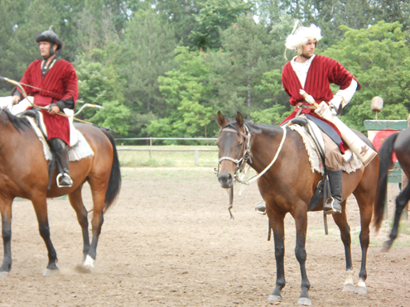
Ópusztaszer

